Slide 1

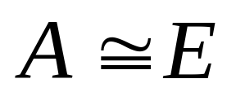
矩阵的秩是矩阵的一个重要的数字特征。
显然，若两个矩阵有相同的秩，则这两个矩
阵有相同的标准形，从而等价；反之，若两个矩阵等价，则它们的秩相同。即有：
定理：矩阵A与B等价的充要条件是r(A)=r(B).
!!! 请记住：矩阵是否等价只须看矩阵的秩是否相同。
满秩矩阵
定义：若方阵A的秩与其阶数相等，则称A为满秩矩阵；
否则称为降秩矩阵。
E----满秩阵
O----降秩阵
( 满秩⇔非奇异 降秩⇔奇异）
定理：设A为满秩阵，则A的标准形为同阶单位阵 E .即

Slide 2
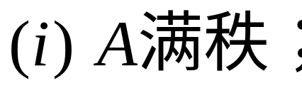
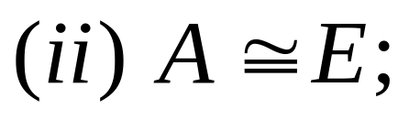
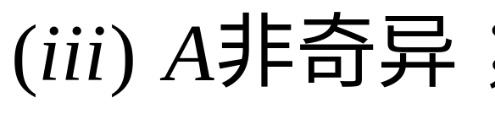
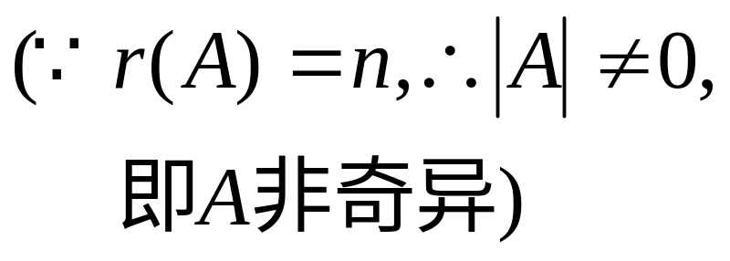
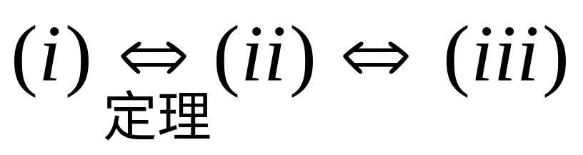
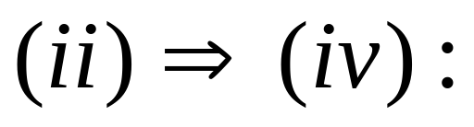
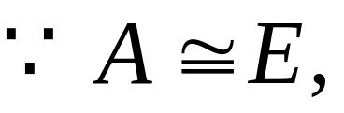
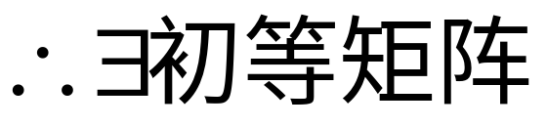
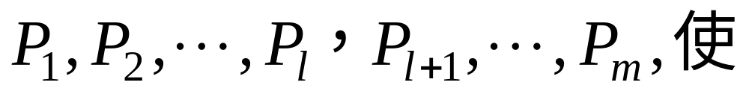
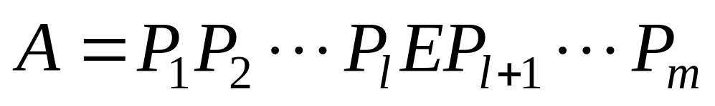
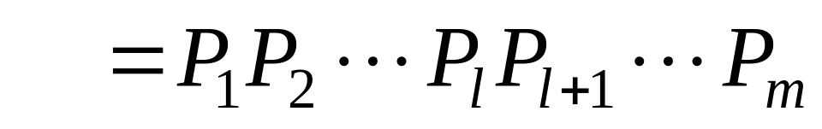
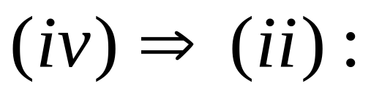
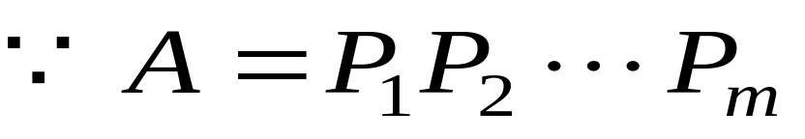
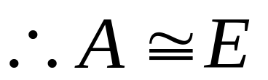
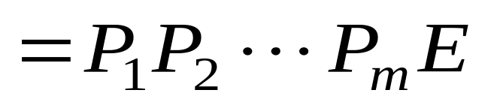
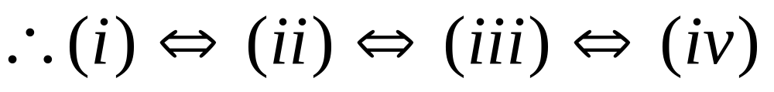
推论1：以下命题等价：
证

Slide 3
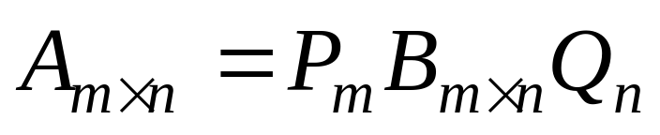
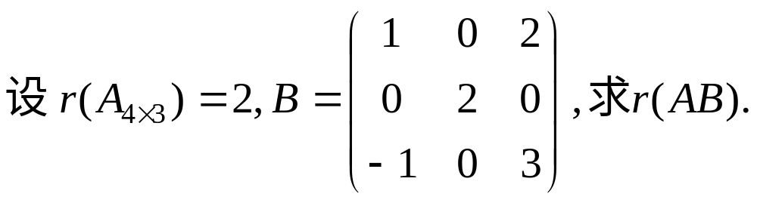
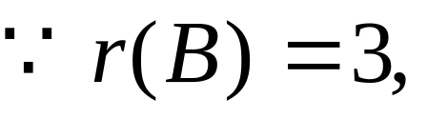
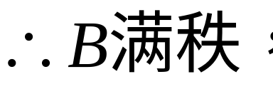
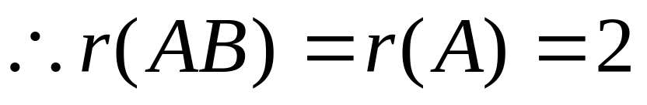
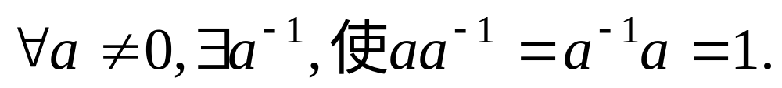
推论2：矩阵A与B等价的充要条件为存在m阶及
n阶满秩阵P、Q，使
由此还可得到：
若P、Q为满秩阵，则
r(A) = r(PA) = r(PAQ) = r(AQ)
例：
逆矩阵

Slide 4
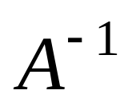
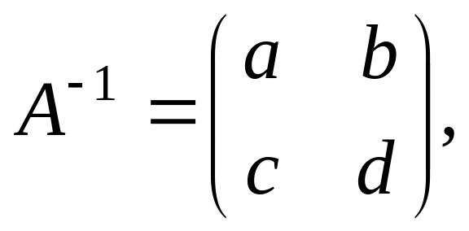
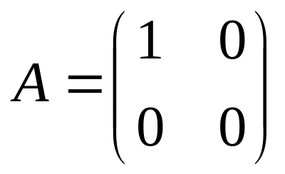
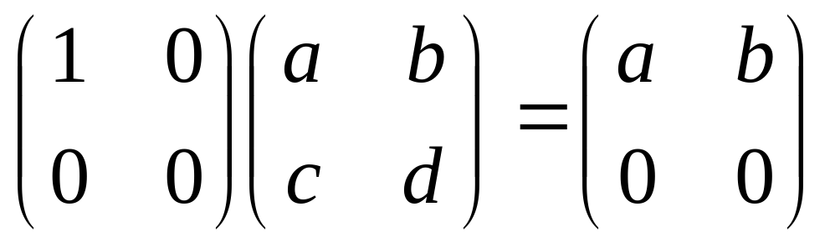
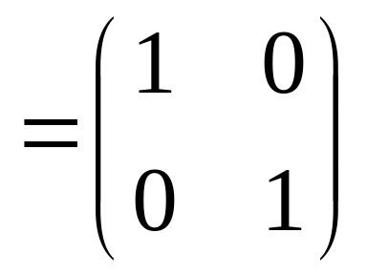
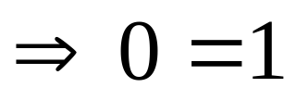
定义：对n阶方阵A，若有n阶矩阵B，使AB=BA=E，则
称B为A的逆矩阵，称A为可逆的。
（1）逆阵惟一。
A的逆记为：
设B,C都是A的逆，则
B=EB=(CA)B=C(AB)=CE=C
（2）并非每个方阵都可逆。
例如
就不可逆。
这是不可
能的。故
A不可逆。
要解决的问题：
1.方阵满足什么条件时可逆?
2.可逆时，逆阵怎样求？

Slide 5
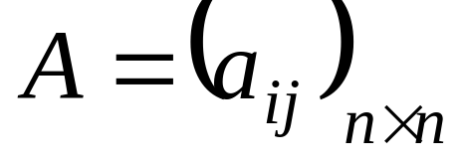
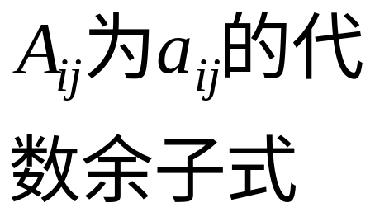
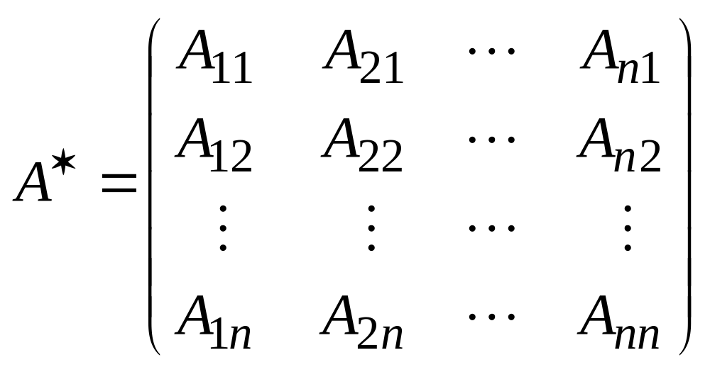
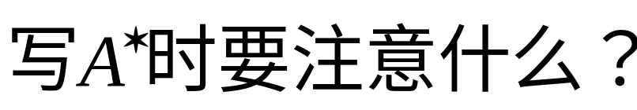
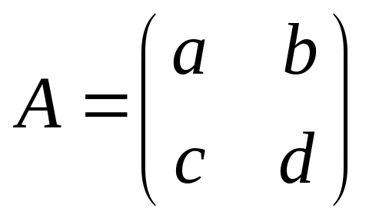
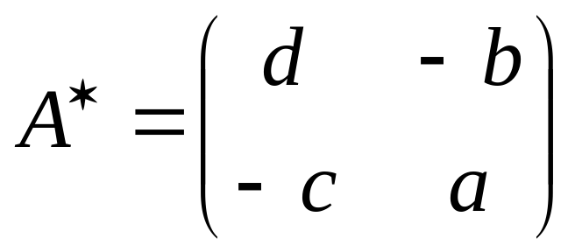
复习：伴随矩阵
伴随矩阵
??
代数余子式的顺序!
二阶A矩阵的伴随矩阵.
你记住
了吗？

Slide 6
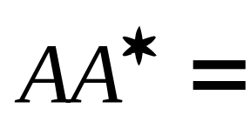
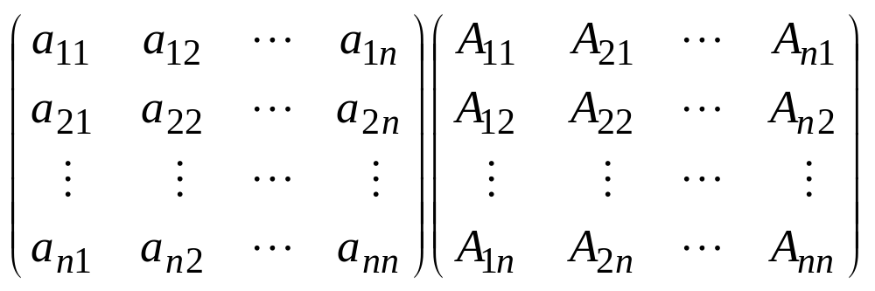
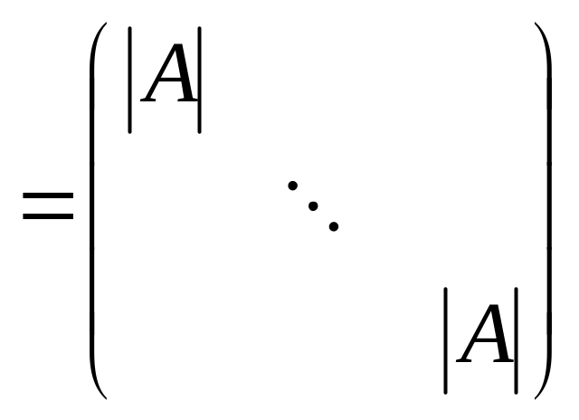
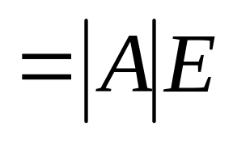
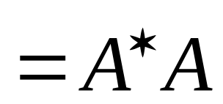
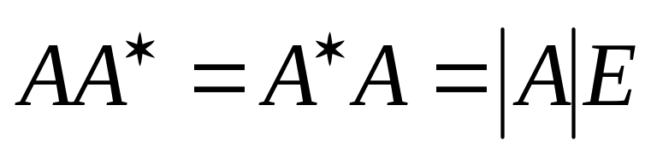
公式
一个很重
要的式子

Slide 7
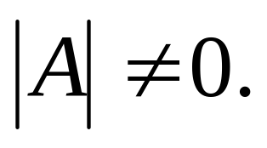
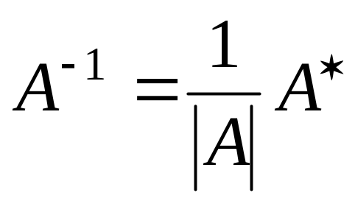
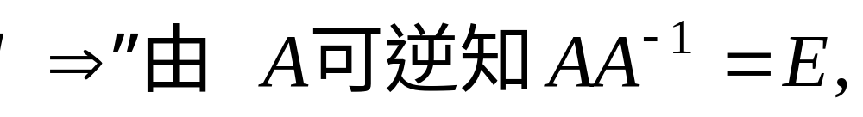
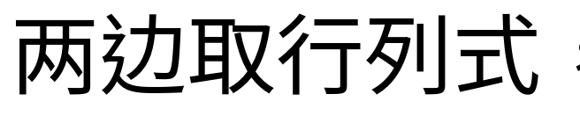
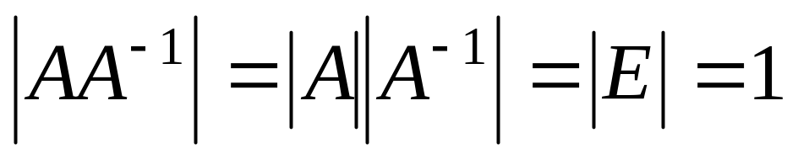
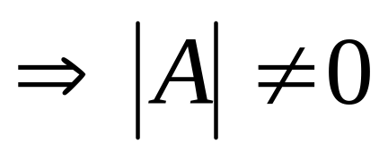
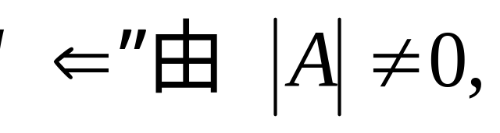
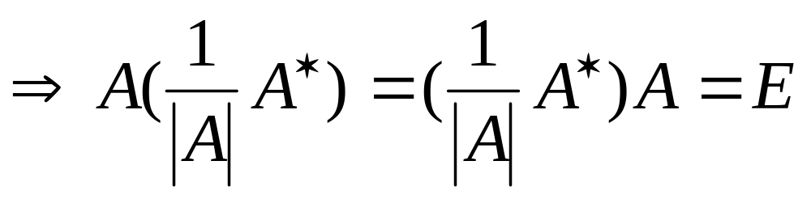
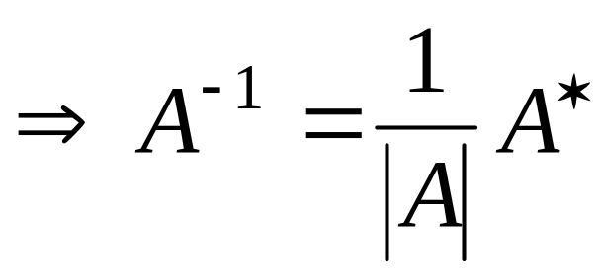
定理:n阶方阵A可逆的充要条件是
证:
牢记这个定理

Slide 8










例1.
解：
例 2.
证:
同理证其它两式。

Slide 9







这说明初等矩阵的逆阵仍为同类型的初等矩阵。
——这是初等矩阵的第三个性质。
练习：求逆阵
？？
？
的逆怎样求？

Slide 10










逆阵的性质
背过这些公式！

Slide 11







逆阵的求法
方法一：
方法二：
初等变换法。

Slide 12







Slide 13




Ex

Slide 14


方法三：用定义求。
猜：

Slide 15









Slide 16









方法四：用定义证明B为A的逆。

Slide 17














逆阵的应用——求解矩阵方程

Slide 18











求解矩阵方程时，一定要记住：先化简，再求解。

Slide 19









